Slide 1
Top 10 Länder nach Anzahl neuer Fälle in den letzten 7 Tagen
67.367.046 Fälle
1.545.275 Todesfälle (2,3%)
Land | Fälle kumulativ | Neue Fälle in den letzten 7T | Veränderung % (7T) | 7d-Inzidenz/ 100.000 Ew | R (7T) | CFR % | Trend
Vereinigte Staaten | 14.954.332 | 1.413.108 | 26,13 | 429,43 | 1,15 | 1,9 | ▲
Brasilien | 6.623.911 | 288.033 | 16,02 | 136,48 | 1,06 | 2,68 | ▲
Indien | 9.703.770 | 240.961 | -15,44 | 17,63 | 0,9 | 1,45 | ▼
Russische Föderation | 2.488.912 | 166.856 | -8,94 | 114,39 | 0,89 | 1,75 | ▼
Italien | 1.742.557 | 141.003 | -16,94 | 233,61 | 0,87 | 3,48 | ▼
Deutschland | 1.197.709 | 130.236 | 4,37 | 156,87 | 1,04 | 1,61 | ▲
Großbritannien | 1.737.960 | 108.303 | 6,01 | 162,5 | 1,04 | 3,53 | ▲
Ukraine | 821.947 | 89.322 | -7,85 | 203,03 | 0,95 | 1,67 | ▼
Iran | 1.051.374 | 89.304 | -6,24 | 107,71 | 0,93 | 4,81 | ▼
Polen | 1.067.870 | 77.059 | -32,69 | 202,93 | 0,8 | 1,89 | ▼
Quelle: ECDC, Stand: 08.12.2020

Slide 2
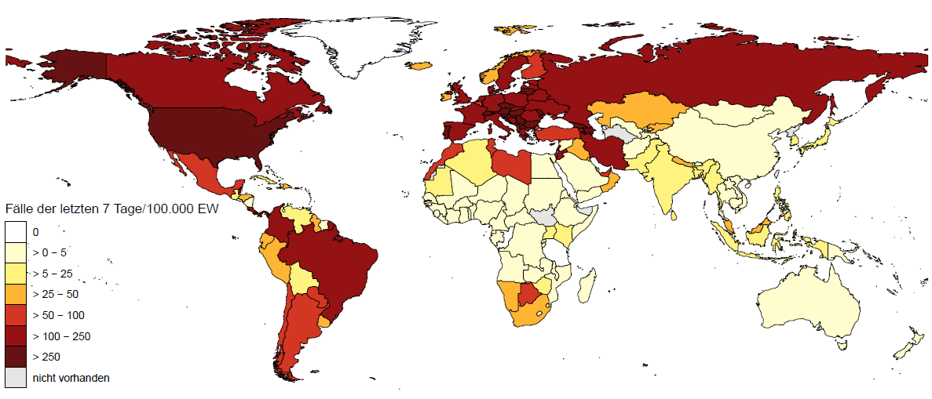
7-Tages-Inzidenz pro 100.000 Einwohner
Europa (nicht EU/EWR/UK/CH)
Land | Inzidenz 7T
Georgien | 758,26
Serbien | 729,07
San Marino | 545,67
Montenegro | 529,91
Andorra | 445,02
Jersey | 348,81
Nordmazedonien | 310,72
Aserbaidschan | 284,53
Republik Moldau | 250,57
Armenien | 235,35
Bosnia and Herzegovina | 213,36
Kosovo | 207,28
Ukraine | 203,03
Albanien | 192,18
Weißrussland | 130,19
Russische Föderation | 114,39
Gibraltar | 103,84
Monaco | 96,72
Türkei | 54,69
78 Länder/Territorien mit einer 7-Tages-Inzidenz > 50 Fälle / 100.000 Ew.
Afrika
Amerika
Asien
Land | Inzidenz 7T
Cabo Verde | 97,65
Marokko | 68,14
Botswana | 66,81
Tunesien | 64,64
Libyen | 63,27
Land | Inzidenz 7T
Belize | 537,72
Curacao | 463,22
Vereinigte Staaten | 429,43
Panama | 316,12
Puerto Rico | 259,12
Sint Maarten (NL) | 169,86
Brasilien | 136,48
Costa Rica | 134,38
Kanada | 120,06
Kolumbien | 119,77
Aruba | 113,82
United States Virgin Islands | 94,67
Argentinien | 93,32
Paraguay | 89,42
Bermuda | 73,59
Chile | 54,87
Mexiko | 53,86
Land | Inzidenz 7T
Palästina | 285,36
Jordanien | 243,91
Libanon | 148,08
Israel | 116,89
Iran | 107,71
VAE | 89,22
Bahrain | 70,38
Ozeanien
Land | Inzidenz 7T
Französisch Polynesien | 362
Guam | 99,82
Quelle: ECDC, Stand: 08.12.2020

Slide 3
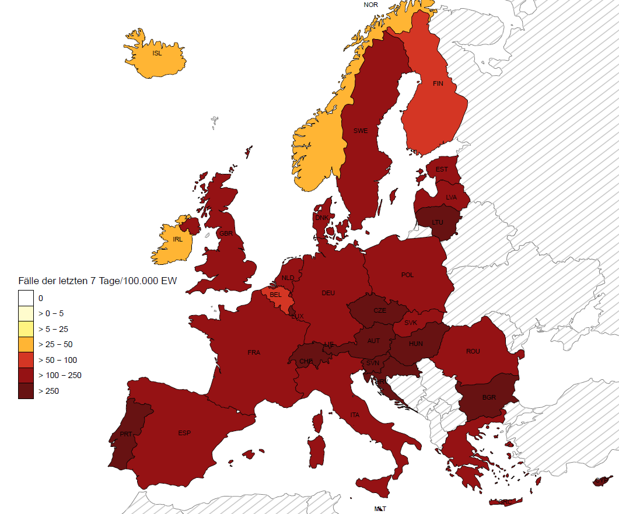
7-Tages-Inzidenz pro 100.000 Einwohner – EU/EWR/UK/CH
Europa (EU/EWR/UK/CH)
Land | Inzidenz 7T
Norwegen | 46,84
Irland | 39,23
Island | 29,13
Land | Inzidenz 7T
Luxemburg | 598,96
Kroatien | 583,8
Litauen | 533,64
Slowenien | 503,34
Ungarn | 361,15
Liechtenstein | 336,13
Schweiz | 317,22
Bulgarien | 269,78
Portugal | 262,83
Zypern | 262,82
Tschechische Republik | 260,77
Österreich | 255,42
Niederlande | 235,93
Italien | 233,61
Lettland | 231,51
Estland | 220,26
Rumänien | 215,68
Dänemark | 209,57
Schweden | 208,51
Slowakei | 208,31
Polen | 202,93
Großbritannien | 162,5
Malta | 159,25
Deutschland | 156,87
Spanien | 115,35
Frankreich | 109,56
Griechenland | 106,76
Belgien | 99,42
Finnland | 53,81
Quelle: ECDC, Stand: 08.12.2020

Slide 4
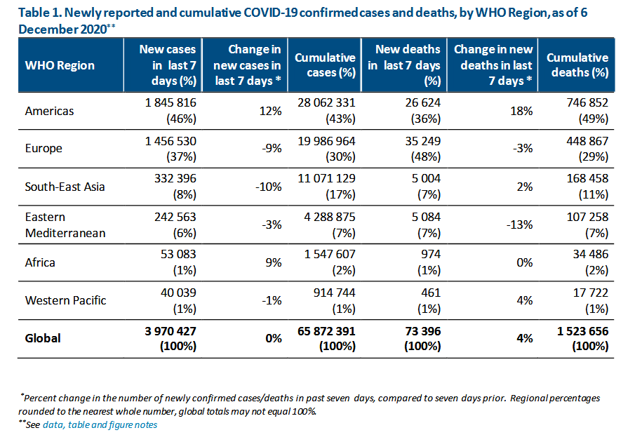
Zusammenfassung und News

